Slide 1
→

Slide 2
出勤時や寝る前に
こんなことありませんか？
・電気消し忘れてないか
・クーラーつけっぱなしじゃないか
・家の鍵締め忘れてないか
・家のIHコンロ消し忘れてないか

Slide 3
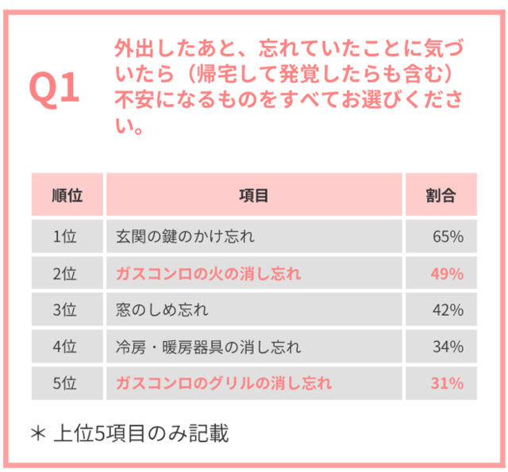
付けっぱなしかもしれないぜ～
ささやく悪魔
東京ガス都市生活研究所調べ（2018年）

Slide 4
そこで・・・
お助けアプリ通知マン！
部屋、家に人を感知しなかったら
スマホに即通知
・電気をつっけぱなしではないか
・鍵をあっけぱなしではないか
・窓をあけっぱなしではないか

Slide 5
チップ
電化製品にはひとつひとつに電源がつけっぱなしだとわかるチップを導入
５分以上たって何もしないとつけっぱだと認知

Slide 6
アプリとともに人感センサーと動体
検知が搭載されたカメラを開発
人感センサーとは
人に反応して作動するセンサー全般を指す言葉です
動体検知とは
映像内で捉えている物体が動作したことを検出する機能です。
チップからの通知 ＋ 人感センサーで人がいないのを確認 → 携帯に通知
動体検知でカギを使って鍵がかかったか確認 → しまってなければ通知

Slide 7
ほかにも
子供のゲームのしすぎや勉強する時間になったら通知する機能を追加
（スマホへの通知は親でも子にでも通知可能）
→親も安心

Slide 8
最後に
ご清聴ありがとうございました

